Slide 1
Deel 13 · Niveau 2 Professional
FS-CM: het schadeproces I
Deel 13 · Niveau 2 Professional · Cursus SAP voor Business Analysts

Slide 2
> "Bij FS-PM kon je teruggrijpen op wat Panorama al deed. Hier is er niets om op terug te vallen. We bouwen dit voor het eerst."
Youssef Amrani

Slide 3
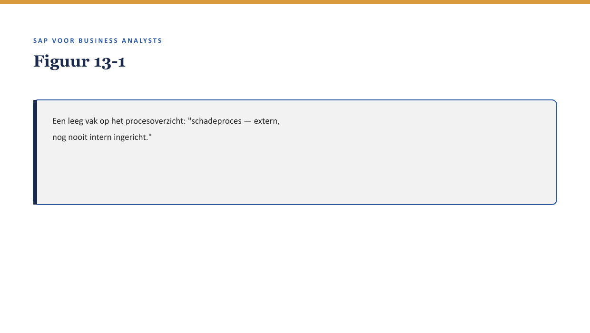
Deel 13

Slide 4
Wat we vandaag doen
Claim-registratie: melding, registratie, eerste beoordeling
Dekkingsbeoordeling — waarom een claim nooit los van de polis staat
Proactief versus reactief
Fit-gap zonder precedent

Slide 5
Deel 13
Claim-registratie

Slide 6
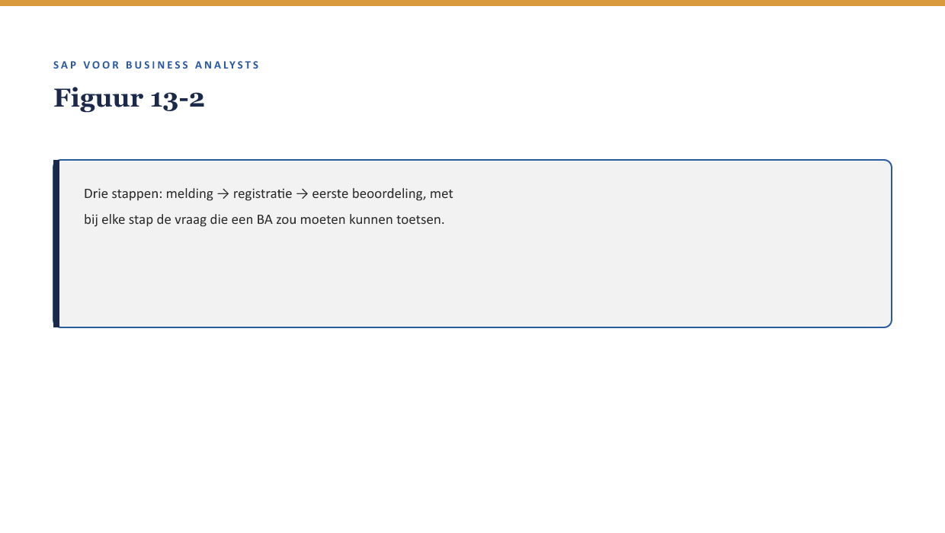
Deel 13

Slide 7
OPDRACHT 13.1
13.1 — Drie stappen herkennen
Koppel drie activiteiten aan melding, registratie, of eerste beoordeling.

Slide 8
Deel 13
Dekkingsbeoordeling

Slide 9
> Een claim beoordelen zonder de juiste polis erbij, is als een BTX uitvoeren zonder het juiste stamgegeven op te zoeken.
Kernzin, reader §4

Slide 10
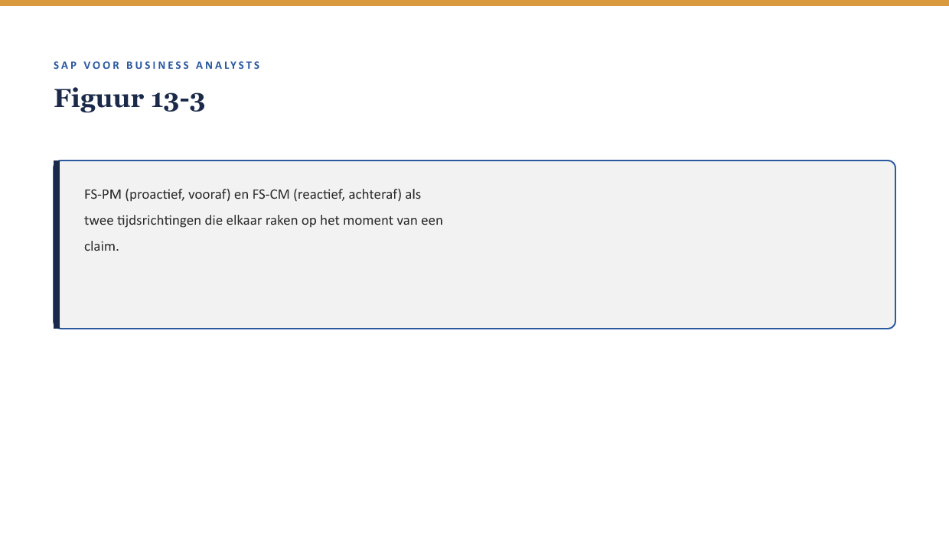
Deel 13

Slide 11
OPDRACHT 13.3
13.3 — De koppeling naar FS-PM
Een claim komt binnen vlak na een dekkingswijziging. Twee risico's?

Slide 12
Geen bestaand proces om tegen af te zetten. "Wat willen we dat het wordt" in plaats van "wat deden we al."

Slide 13
Samenvatting in vijf zinnen
Meridiaan bouwt het schadeproces voor het eerst intern, zonder Panorama-precedent
Claim-registratie: melding, registratie, eerste beoordeling
Een claim vergt altijd correcte, actuele FS-PM-gegevens
FS-PM is proactief, FS-CM is reactief
Fit-gap zonder precedent vergt nauwere samenwerking met de business

Slide 14
Deel 13 · Niveau 2 Professional
Volgende deel
FS-CM: het schadeproces II · Deel 14

